Slide 1

Metaq
誓嘉 shijia.wxr@taobao.com

Slide 2
2012年3月至今誓嘉的主要工作内容
设计了新版数据存储结构，解决了1.4版本分区数过少问题
开发新版本Metaq，大幅提升了性能，并增加了以下功能
服务端消息过滤
消息按照时间回溯功能
主从同步双写
消息查询功能
2012年6、7月份支持12306使用Metaq，到北京支持3次
支持精卫项目，Metaq线上新增4个集群，每日转发精卫消息16亿条左右。
Metaq部署到美国，支持国际站数据同步
Metaq其他新业务的接入
物流数据总线（双十一堆积消息8KW条）
实时直播间
数据魔方
阿里金融，阿里云官网
P4P广告，直通车
协助Notify提升性能

Slide 3
Metaq产品目前现状
近期阿里云官网升级metaq到最新版本，2.1.3.1，阿里云在后续其他项目中，和消息相关的业务都采用Metaq
阿里流计算新版本中大范围采用Metaq
支付宝准备升级Metaq，并部署核心应用，目前正在增加事务功能。
FOREST数据同步项目（5000台机器），预计6月份可以支持。
P4P广告点击消息接入Metaq

Slide 4
有了Notify，为什么还会有Metaq
Notify无法做到顺序消息
由于Notify没有队列的概念
通信方式为Push，在Consumer端消息会乱序并发
Notify使用Mysql存储，无法高性能
Mysql是通用型存储，没有对消息中间件优化。
Metaq专为消息系统设计了存储模型，提供高效的读写
Notify能做但是Metaq目前还不能做的事情
Notify支持分布式事务，Metaq目前不支持，预计6月份会支持
Notify支持完善的服务器消息过滤，Metaq目前支持按照消息类型过滤，预计7月份支持与或表达式过滤。

Slide 5
Metaq与Notify比较
 | Notify | Metaq
通信模型 | Push | Pull
消息如何存储 | Mysql & 文件 | 服务器本地专有存储
实时性 | 非常实时，收到数据立刻投递 | 基本实时，取决于Pull间隔时间，线上配置最大拉取间隔时间50ms （未来版本增加长轮询模式，实时性同Notify一致）
服务端消息过滤 | 支持多种过滤方式 | 按照MessageType过滤 多标签，表达式过滤（暂不支持）
服务器堆积消息能力 | 一般 | 较强
流控机制 | 在服务端实现，尝试性流控 | 依据Consumer的消费能力订阅消息
分布式事务 | 支持 | 不支持
顺序消息 | 不支持 | 支持
按照时间回溯消费 | 存储层不支持，通过日志恢复 | 支持
综合性能 |  | 更高

Slide 6
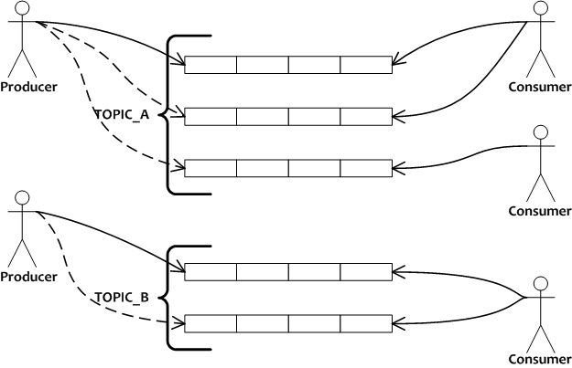
Metaq 是什么
METAQ是一款完全的队列模型消息中间件。单台服务器可支持1万以上个持久消息队列，通过扩容服务器，队列数几乎可任意横向扩展。

Slide 7
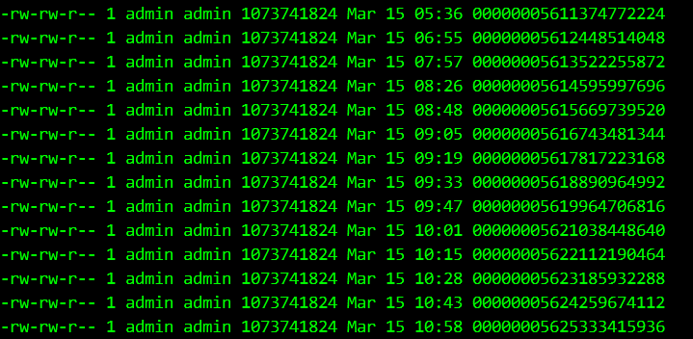
Metaq 中的队列是什么形式
一个队列由多个文件组成
每个文件定长，例如1G
文件名是文件起始Offset，用Java long 类型表示，可认为范围无限

Slide 8
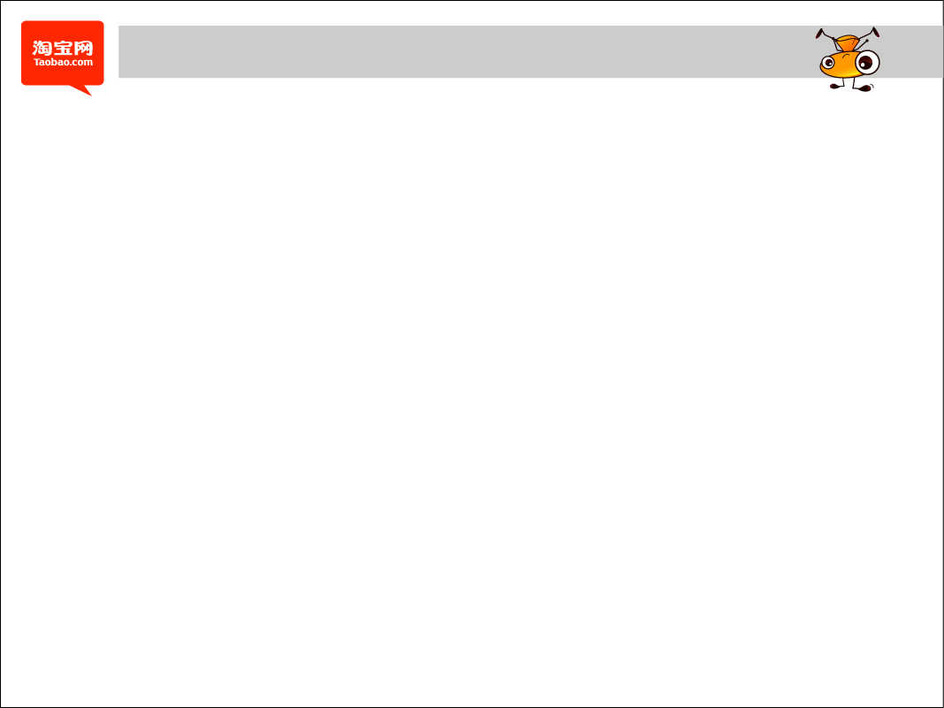
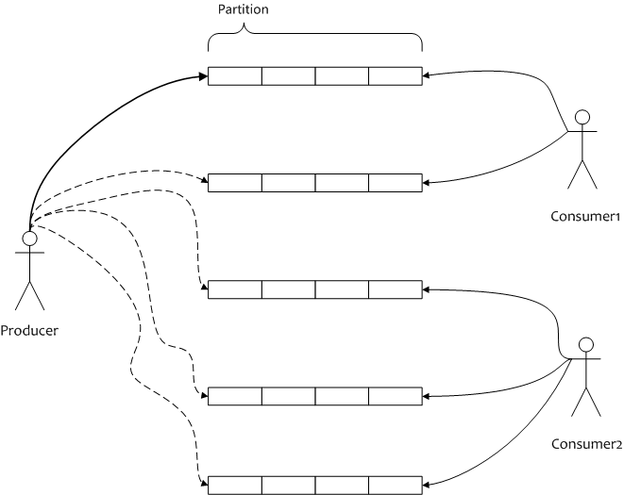
Metaq 1.4 存储方案

Slide 9
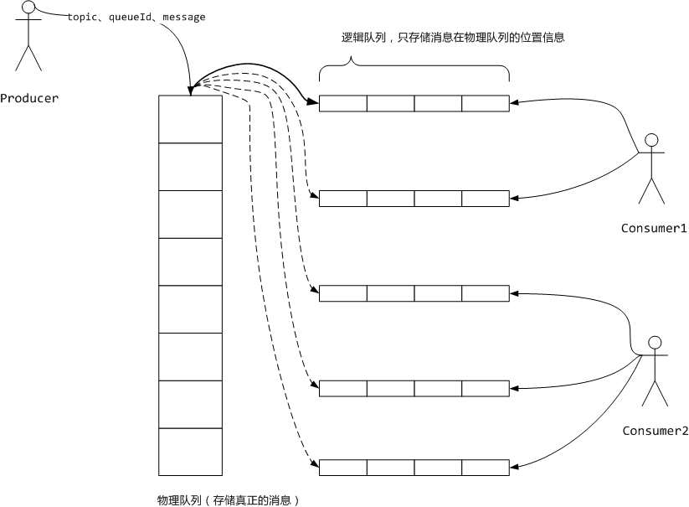
Metaq 2.0 存储方案

Slide 10
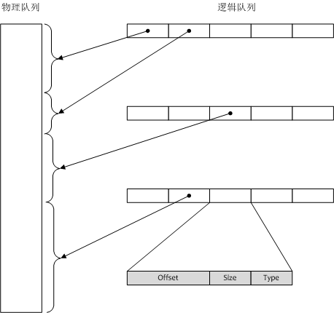
Metaq 2.0 存储方案

Slide 11
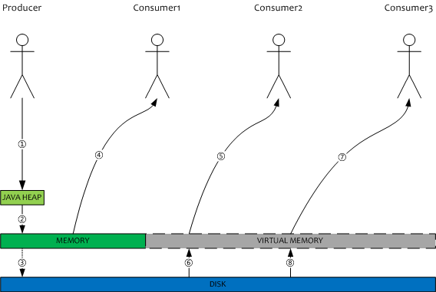
Metaq 2.0 数据如何流动

Slide 12
Metaq 1.4 存储方案优缺点
优点
分区少的情况下，可以做到读写磁盘都顺序
更利于读
实现简单
利于消息堆积
缺点
分区数超过64后，磁盘竟争加剧
无法做服务端消息过滤
消息实时性低
有丢失消息风险

Slide 13
Metaq 2.0 存储方案优点
优点
单机支持1万以上个持久队列
支持服务端消息过滤
支持消费消息按照时间回溯
支持同步刷盘（性能较高）
支持主从同步双写（性能较高）
支持按照消息ID查询消息
支持按照消息内容查询消息
支持统计每个队列的消息数
充分利用机器大内存（线上机器96G内存）

Slide 14

Metaq 2.0 消息过滤
逻辑队列存储结构
服务端通过比较Message Type的Hashcode过滤消息
Consumer端通过比较Message Type字符串形式再次过滤消息，避免Hash冲突

Slide 15
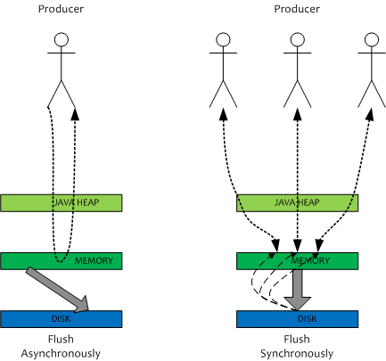
Metaq 2.0 刷盘策略
异步刷盘，写入PAGECACHE成功后，就像用户返回成功，由后台线程实时、顺序、批量方式刷盘 缺点：系统宕机，丢失少量未刷盘数据
同步刷盘，刷盘成功后向用户返回成功。后台线程批量刷盘，GroupCommit特性。即使系统宕机，数据也不会丢失。

Slide 16
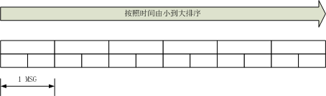
Metaq 2.0 消息回溯
逻辑队列中每个存储单元都是定长，且严格按照时间排序，所以可以按照时间二分查找，通过时间找到对应的offset，精度毫秒

Slide 17
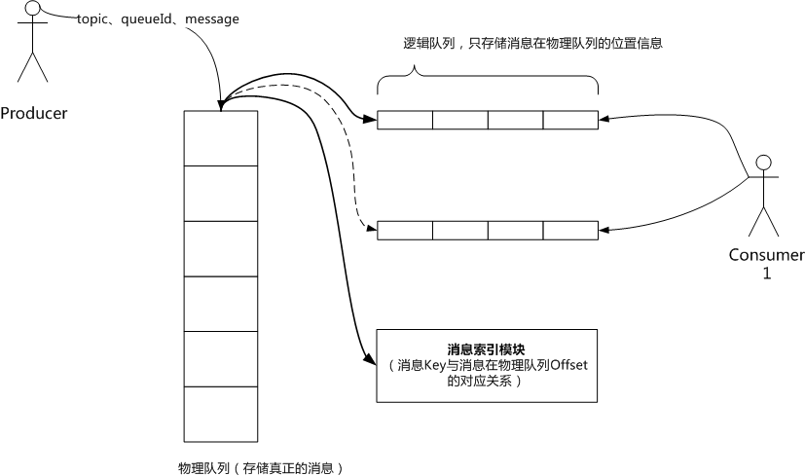
Metaq 2.0 消息查询
消息查询需要根据消息中某个字段查询到这条消息，包括
消息是否进入Broker，
被哪些Consumer消费等情况。
此问题归根结底是要建立消息Key与消息存储位置的对应关系，即索引。

Slide 18
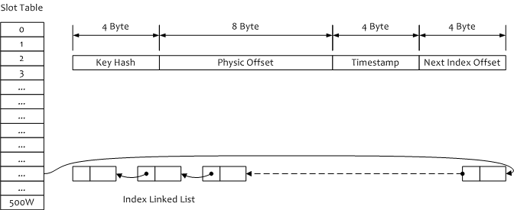
Metaq 2.0 消息索引实现
Metaq的消息索引实现与JDK中的HashMap实现类似，主要区别在于Metaq的索引存储在磁盘

Slide 19
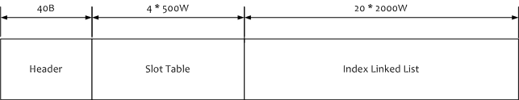
Metaq 2.0 消息索引实现
SlotTable每个存储单元4个字节，共计500W个存储单元
Index Linked List每个存储单元20个字节，共计2000W个存储单元
那么存储2000W个消息索引需要磁盘空间 500W * 4 + 2000W * 20 = 400MB
写入索引时间复杂度O(1)，只写Pagecache，不刷盘，几乎无IO操作
先写Slot Table，然后向文件追加一条索引
读取索引时间复杂度O(N)，每个Slot对应的Index Linked List平均长度为
4，只需要遍历四个元素就可以找到对应的消息。
单个索引文件写满后再刷盘，中途宕机后，索引文件可能会丢失数据，重启后由物理队列重新恢复索引，保证索引不丢失
每个索引文件以创建时间命名。

Slide 20
Metaq 2.0 主备同步双写
向Master 物理队列PAGECACHE写入消息
等待后台线程将数据同步到Slave
向Slave同步成功后，向客户端返回成功
向Slave同步失败后，也向客户端返回成功（注：此时需要报警出来，人工查找错误原因）
上述方式需要解决的难点
Metaq存储是通过Offset来访问数据(有别于KV方式)，所以主备之间数据的顺序要完全一致
使用单线程同步，同步状态维护在Slave端。
如何避免双写带来的巨大性能损耗？
传统RPC（请求应答）方式无法高性能，使用专用通信协议，避免请求发出去，等待应带的过程
数据批量向Slave同步

Slide 21
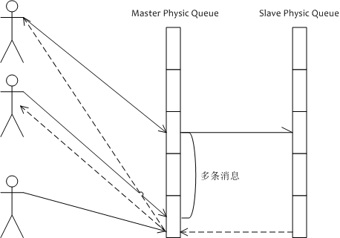
Metaq 2.0 主备同步双写

Slide 22


